Slide 1
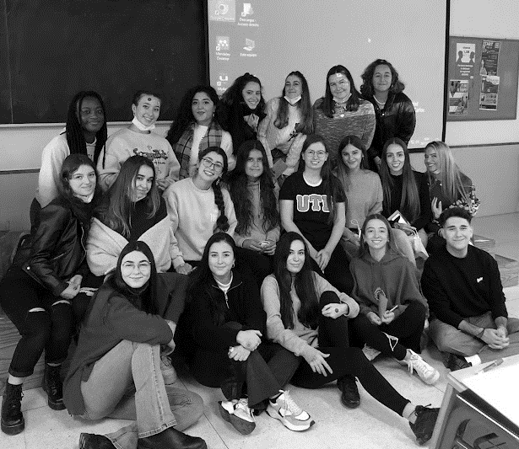
Erasmus v Madridu
Lenka Gregorová

Slide 2
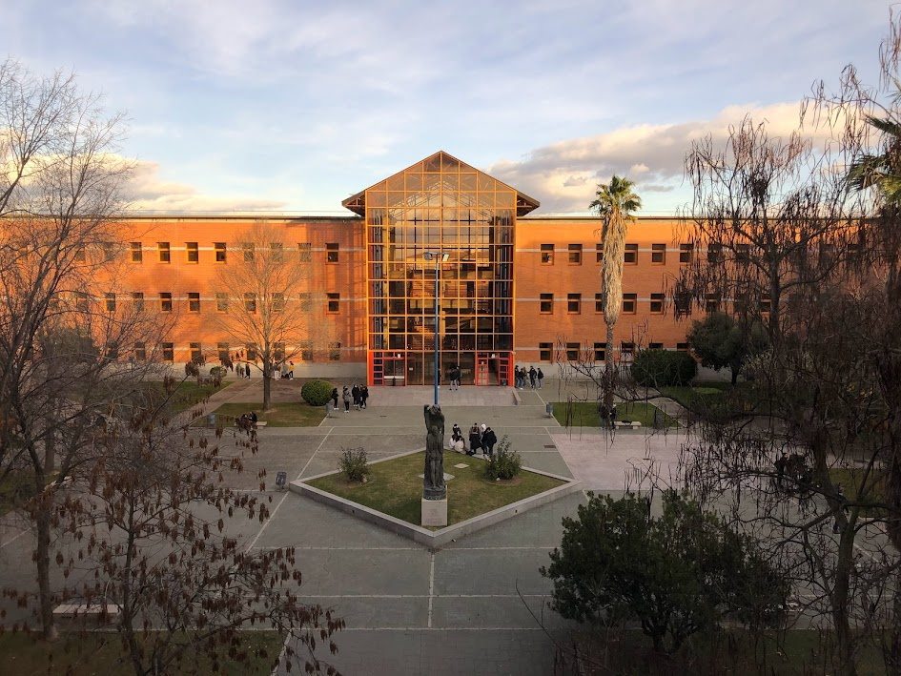
Před
Výběr zahraniční univerzity
Administrace

Slide 3
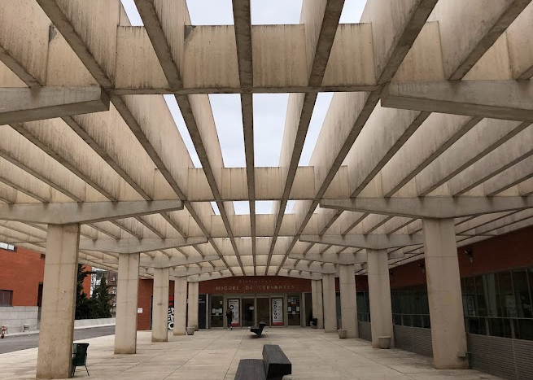
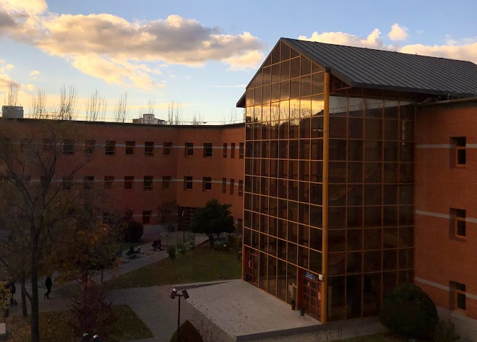
Universidad Rey Juan Carlos
Facultad de Ciencias Juridicas y Sociales, kampus Vicalvaro
Knihovna, menza, koleje
Grado en Educacion infantil
School Organization
Emotional and Social Development
Cognitive and Linguistic Development
Physical Development
English Language an Teaching
Notes:
Fakulta právních a sociálních věd

Slide 4
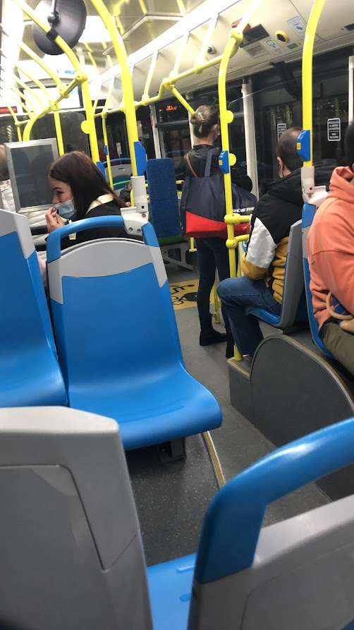
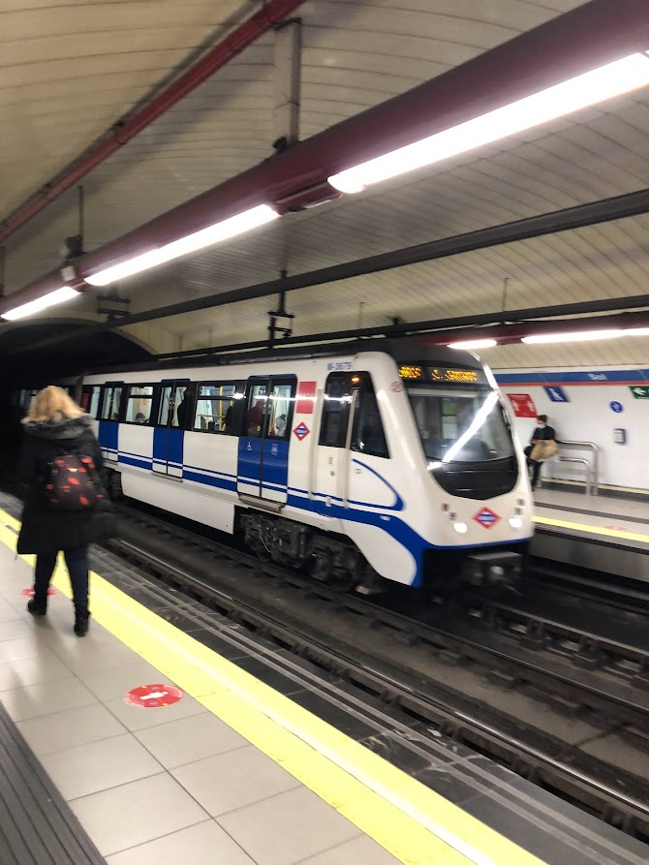
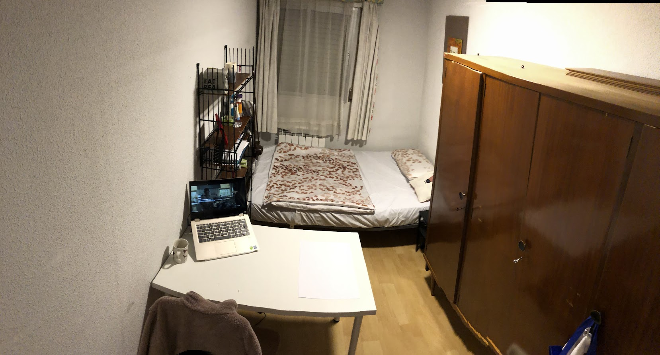
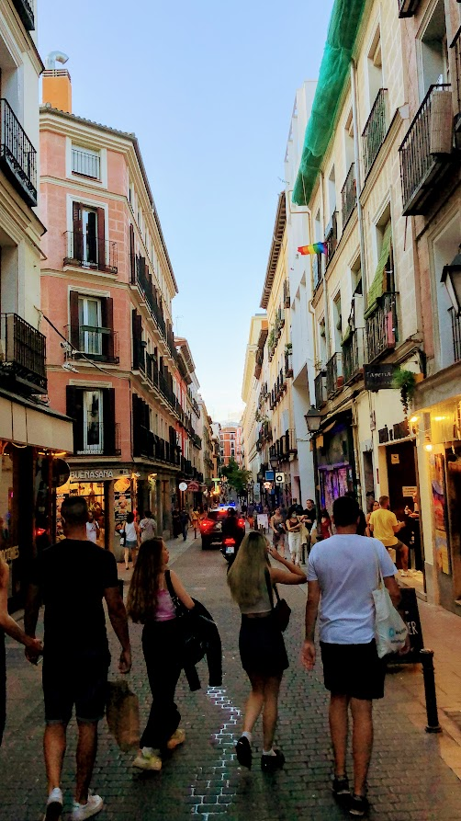
Život
Ubytování
Byt, 380 €
Průměrná cena v centru: 450€
MHD
20€/měsíc
Vlaky, metro, autobusy
Jazyk
Jídlo
Ceny průměrně jako u nás
Oběd v menze 5,5€

Slide 5
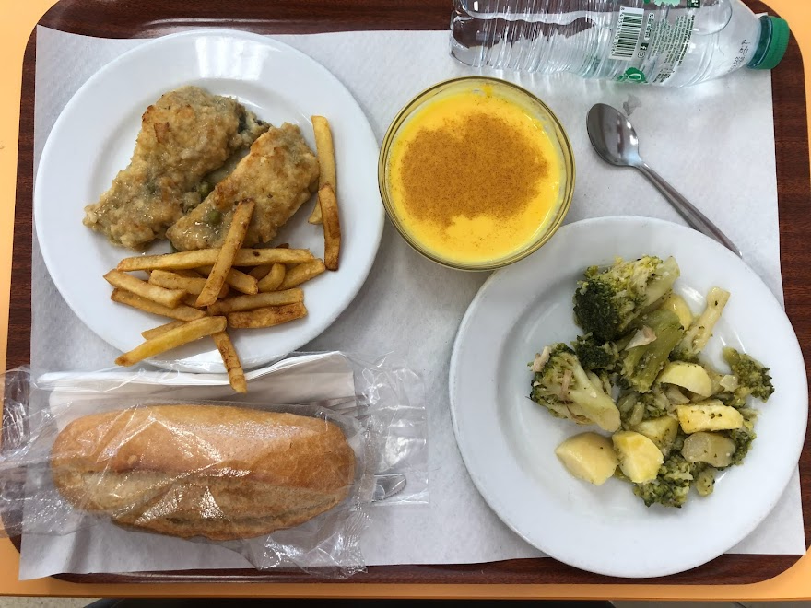
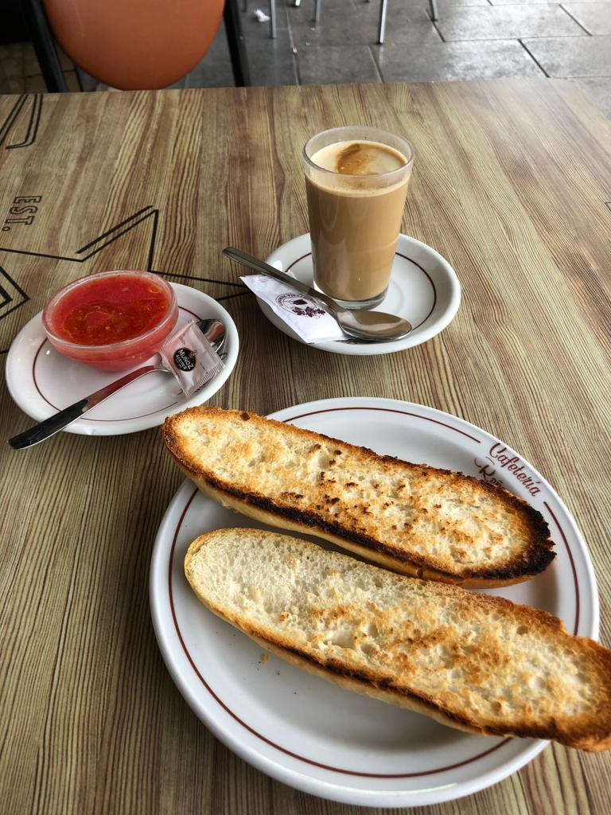
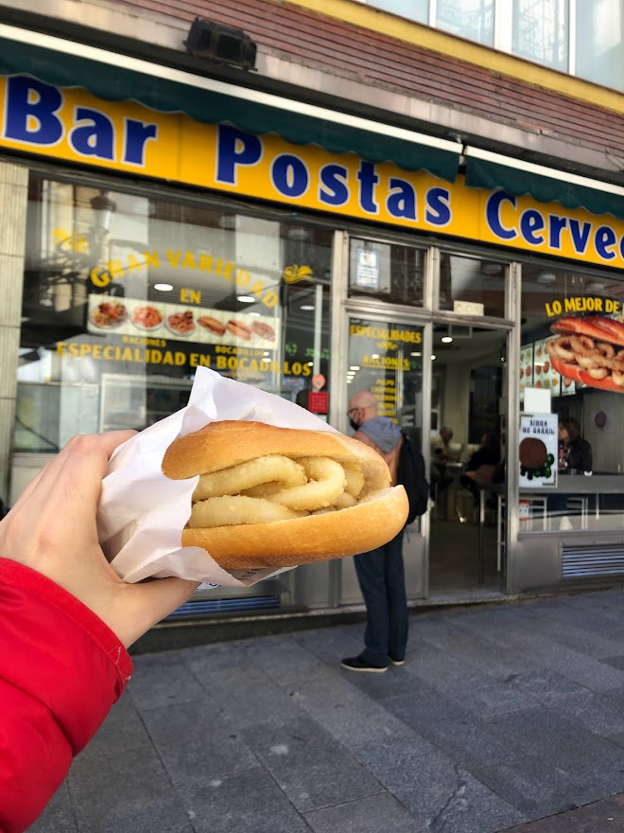
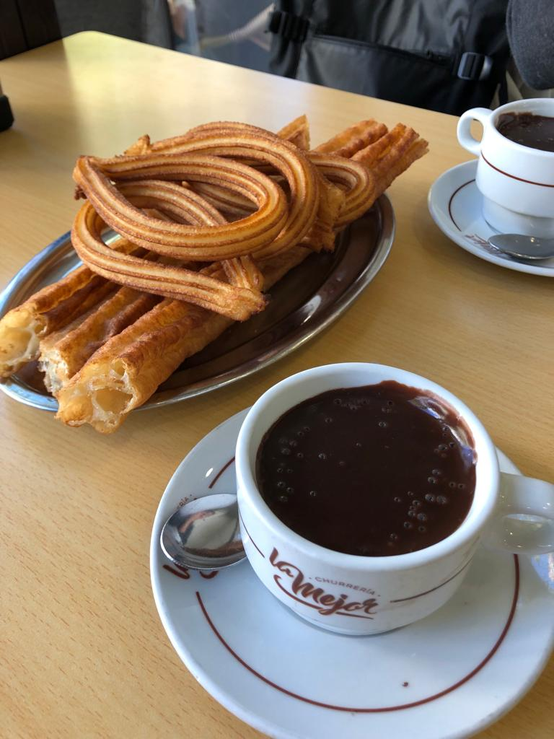
Notes:
Oběd v menze, Bocata de Calmares, Pan con tomate & Café noc leche, Churros con chocolate

Slide 6
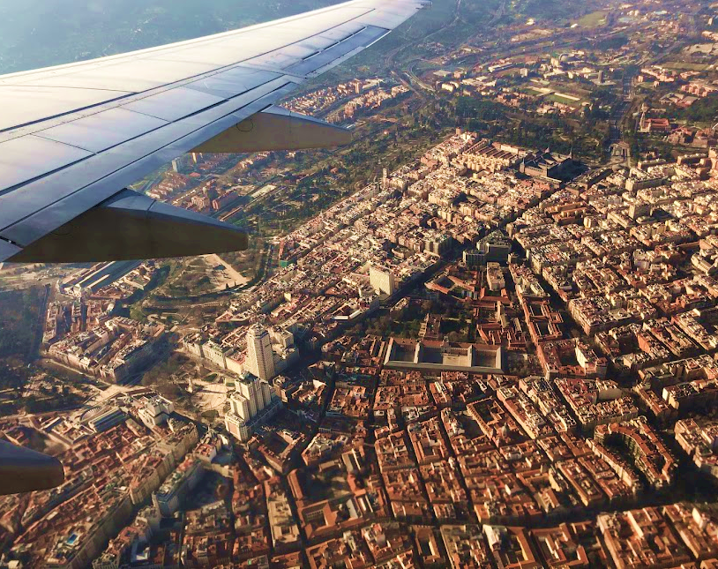
Madrid

Slide 7
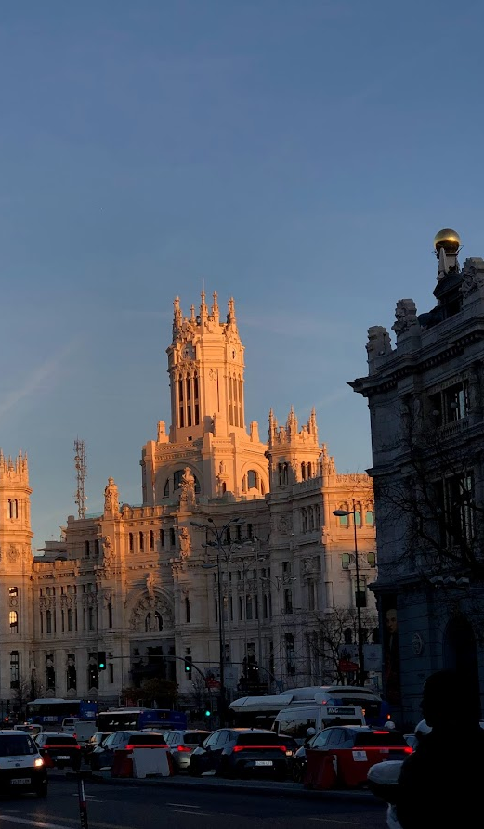
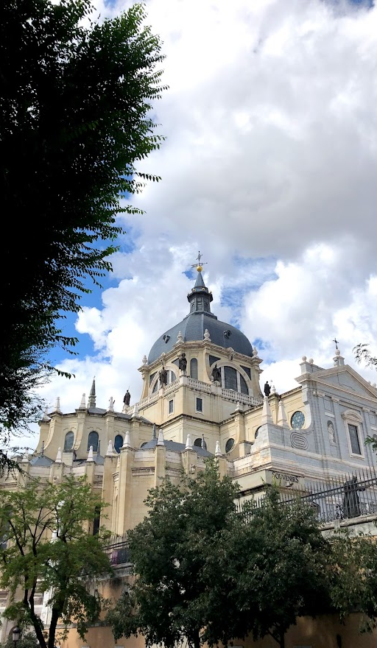
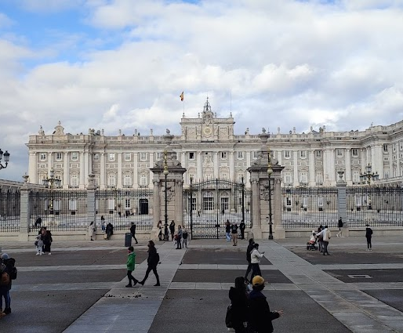
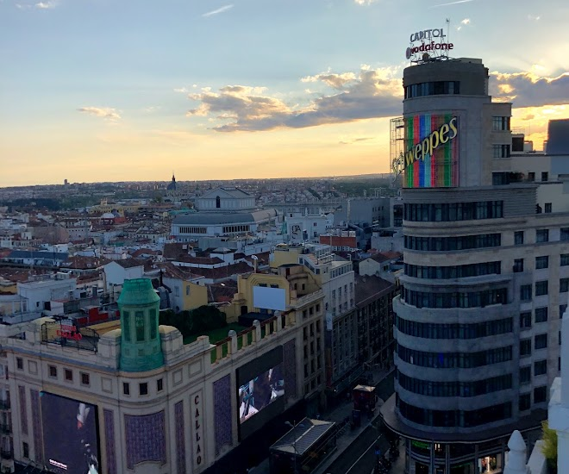
Notes:
Plaza de Ciebeles, Catedral de Santa María la Real de la Almudena, Palacio Real de Madrid, Gran vía

Slide 8
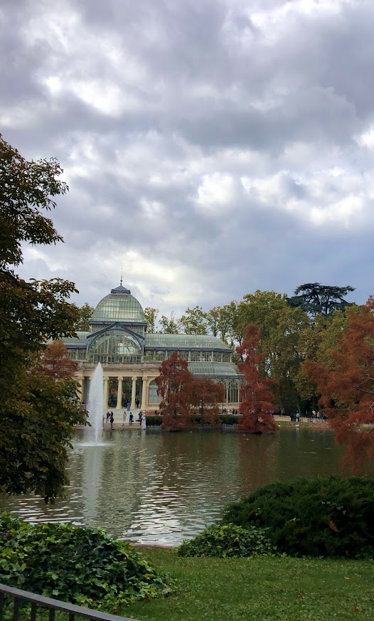
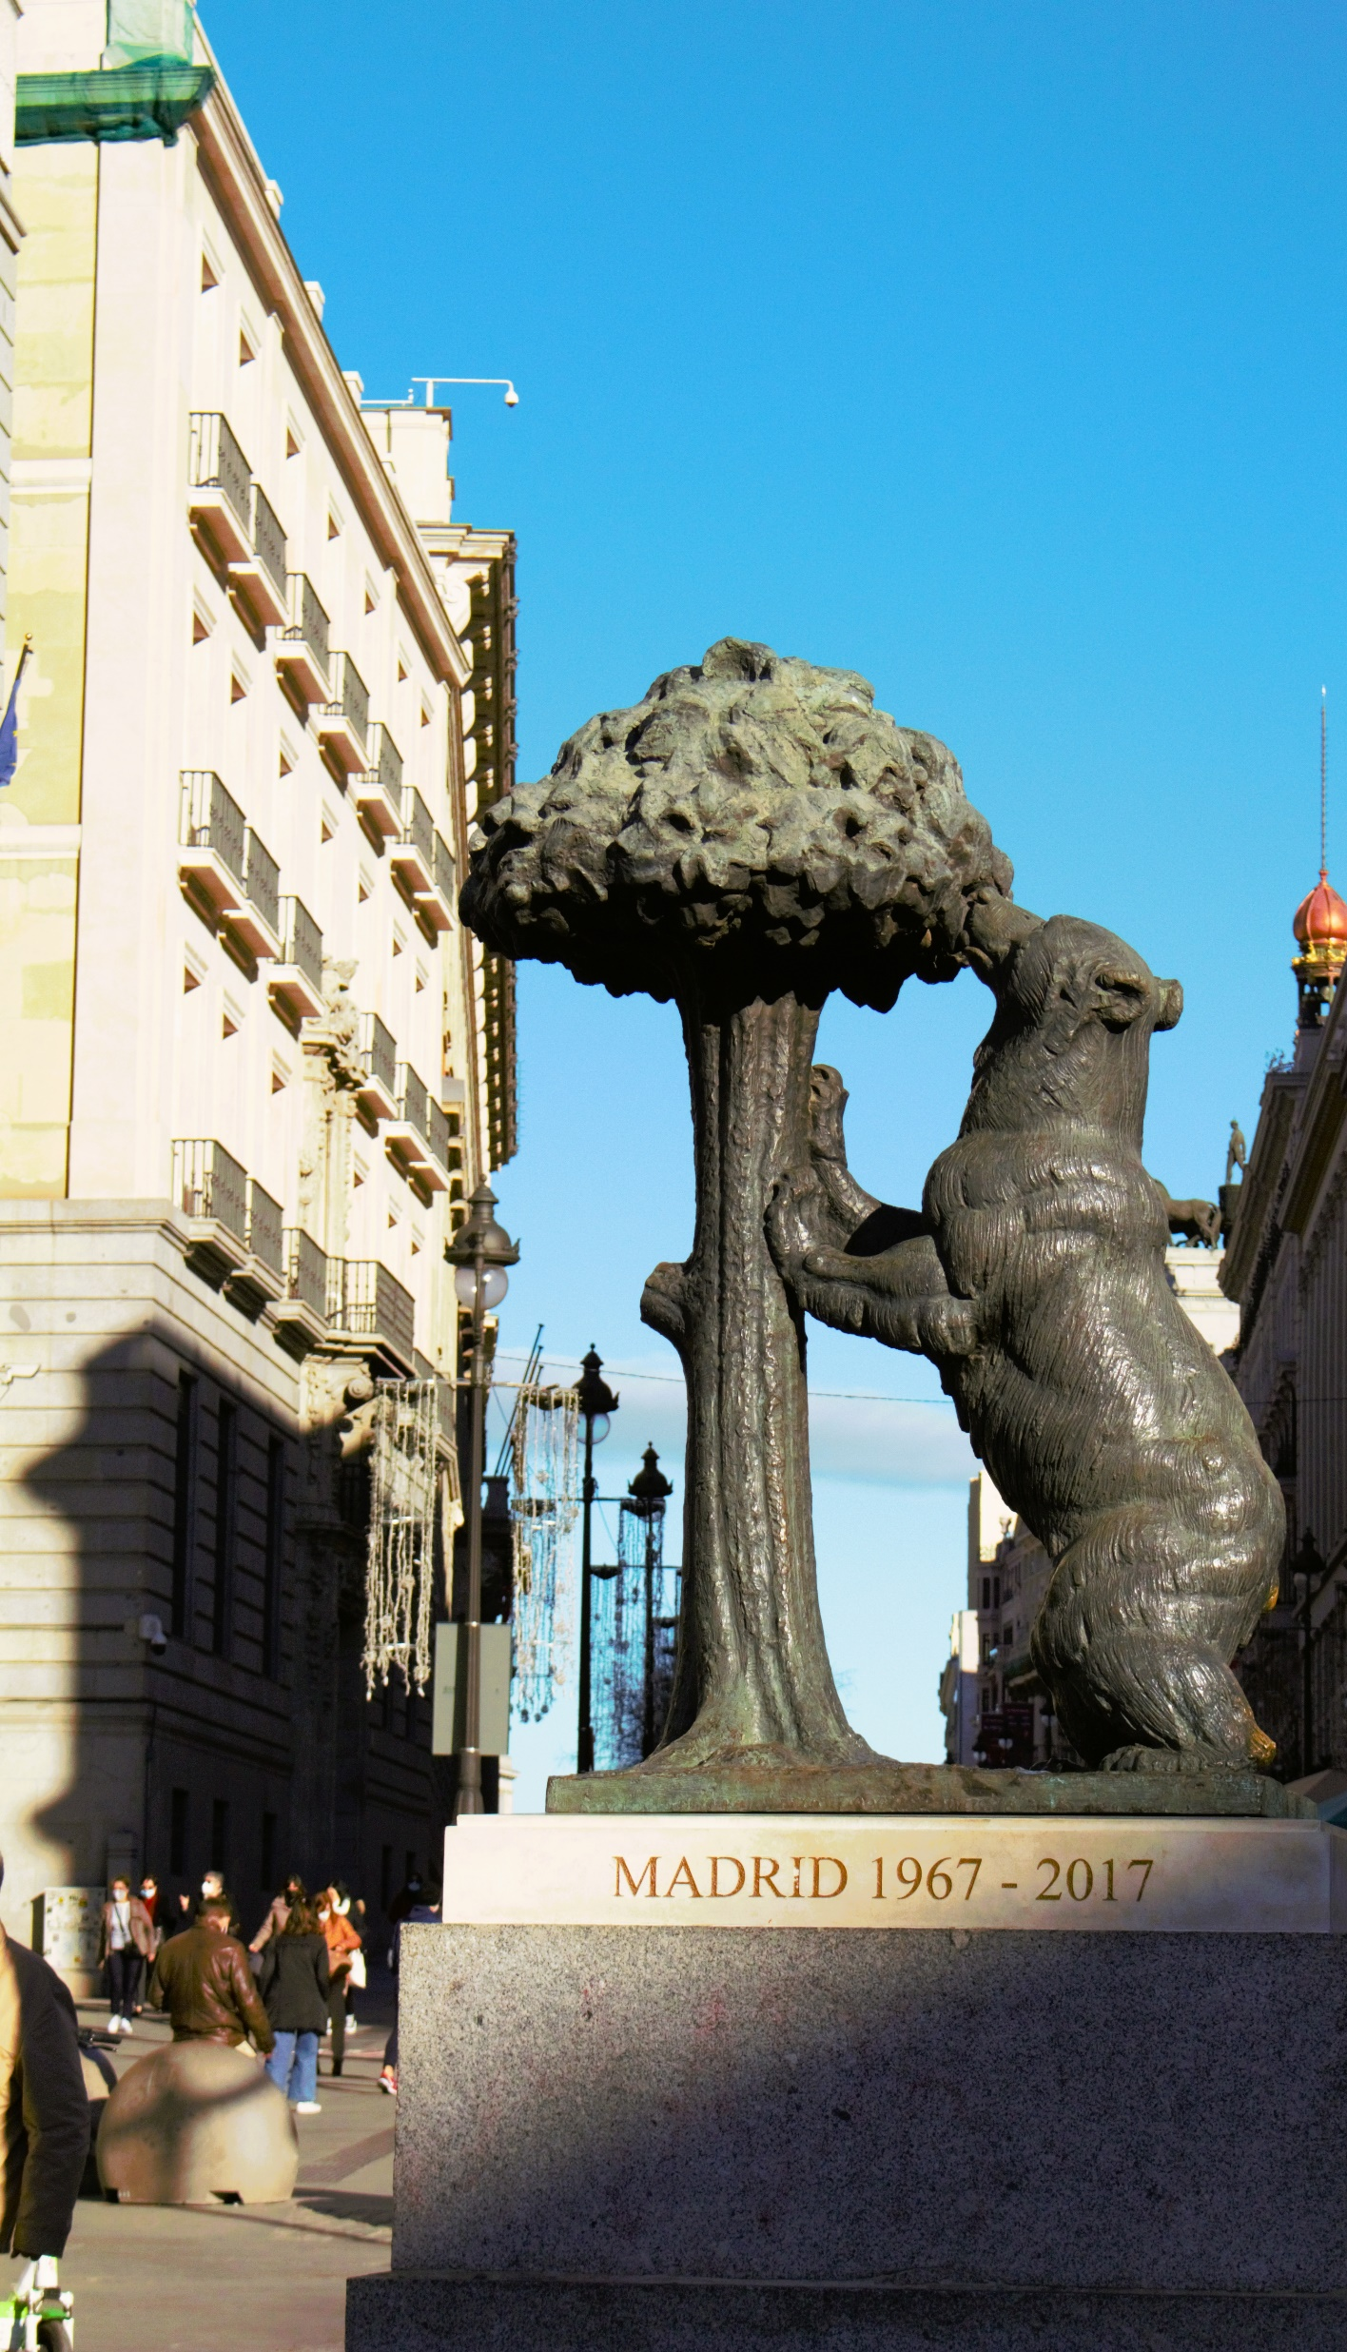
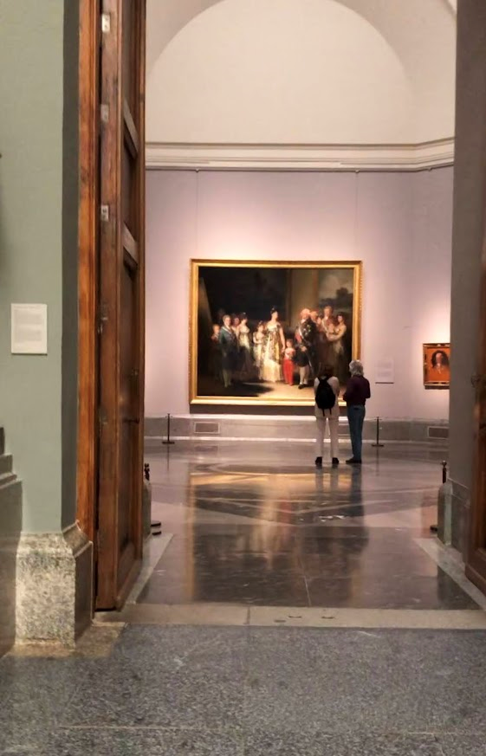
Notes:
Palacio de Cristal (Parque de El Retiro). El Oso y el Madroño (znak města), Museo Nacional del Prado (Francisco Goya: La Familia de Carlos IV)

Slide 9
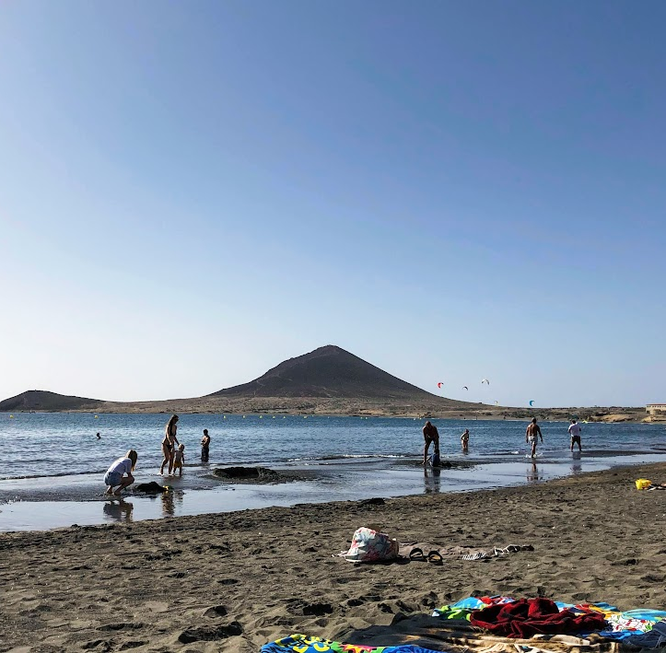
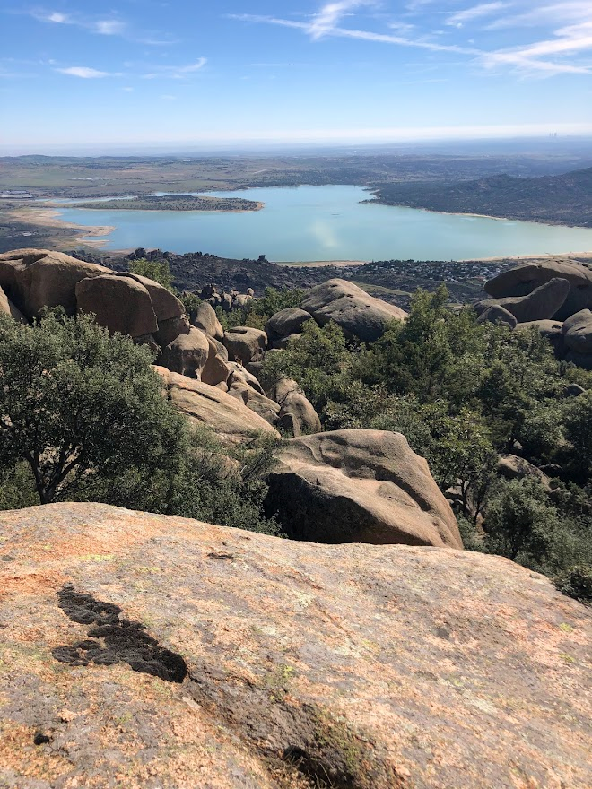
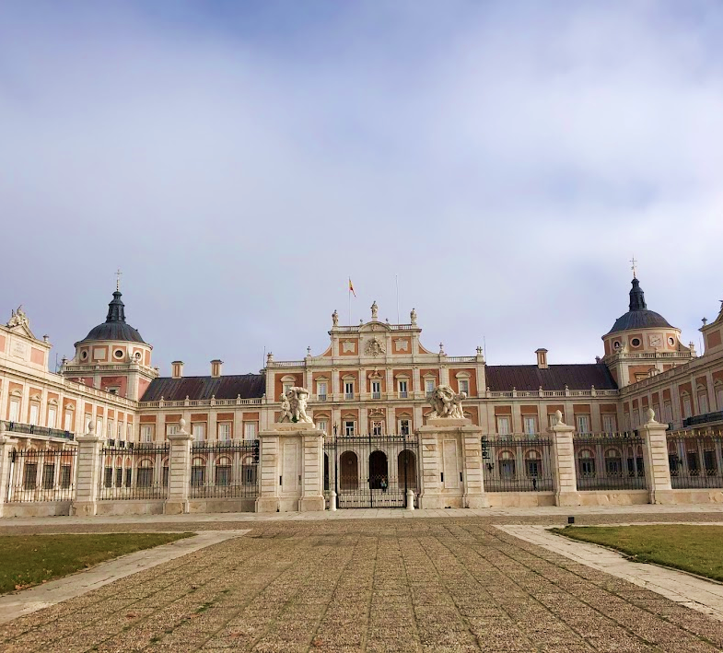
Notes:
El Médano-Tenerife, Palacio Real en Aranjuez, Toledo, Manzanares el Real

Slide 10
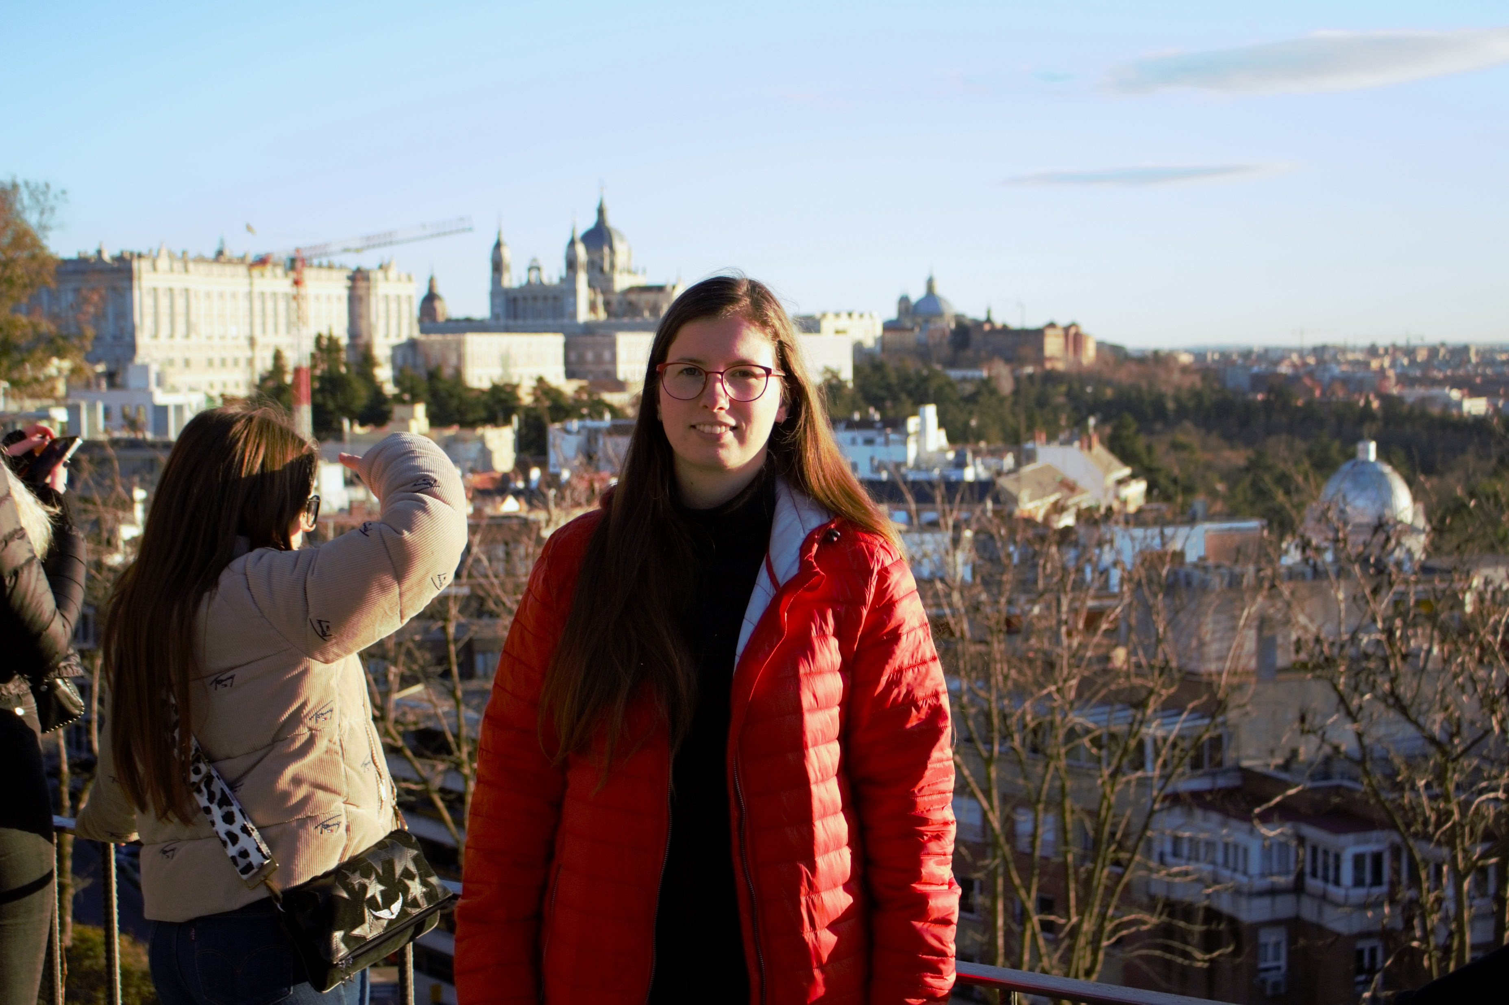
Děkuji za pozornost

